Slide 1


陽光能源集團電子報
2020年第十七期

Slide 2

集團公司“生存發展之路大討論”會議報道 —— 03
展陽光風采系列報道（四）——
敬業奉獻、擔當有為，用奮鬥和實幹擦亮青春底色 —— 07

Slide 3

​集團公司“生存發展之路大討論”會議報道
2020年4月24日下午1點，陽光能源集團“生存發展之路大討論”會議在辦公樓二樓西側會議室召開。本次會議是特殊時期召開的特殊會議，會上所決定的內容對公司發展起決定性作用。集團全體中層以上管理人員參加了此次會議，會議由集團總經理主持。
首先，由集團總經理介紹行業現狀，並向全體參會人員提出為了集團生存和發展我們應該做到：1、我司要做占據市場份額 30%公司之中的強者。2、組件與晶棒、矽片呼應發展，且以組件為出海口的戰略不動搖。3、加強並夯實組件渠道優勢，群雄爭霸中占領壹席之位。4、牢記數壹數二原則，與行業先進對標。5、適應行業發展，在技改提升的同時小量不斷的擴產，保持技術和設備先進性。6、強化管理，“利潤隱藏在細節中” 。7、加強兩級班子建設，能者上庸者下，鼓勵參加學習，提升專業知識。8、培養員工成為“責任商”高的人。9、戰略合作，妳中有我，我中有妳。

Slide 4
隨後，集團各單位負責人李鴻邦、羅乾、張海、馬園、趙銀梅、張躍文發言，紛紛表示將帶領員工不畏艱辛、迎難而上，立足崗位、實幹爭先，為集團公司的發展做出更大的貢獻。
會議最後，集團董事長做重要講話，講話圍繞如何走好生存發展之路，向全體與會人員提出四點意見：
壹、堅定對行業發展的信心。通過國家的統計數據、著名投資者的投資都說明光伏行業是美好的，我們要堅定對行業發展的信心。
二、堅定對公司發展的信心。1、公司穩居錦州市工業三強。 2、疫情期間，雲南省省長阮成發視察曲靖陽光公司。3、疫情期間，江蘇省省委書記婁勤儉視察江蘇悅陽公司。4、公司已對產品結構進行合理規劃。5、老產線已經完成了技術改造和升級，同時在成本窪地、政策優惠的地方進行新產能擴產。

Slide 5
三、對標先進、找差距、奮起直追。我們必須要對標先進、找差距、做到數壹數二，公司才能活下去。
四、從現在起、從每個人做起特別是今天參會的中層以上幹部做起、從每個人的崗位做起、從點點滴滴做起要堅定不移的按照我們指定的生存發展之路走下去。
董事長在講話最後提出希望：陽光能源有過輝煌，風風雨雨走到今天，過程很艱辛，我們要對行業有信心、要對公司有信心，只要大家把今天制定的公司生存發展之路理解好，我們就走上了公司二次復興之路！
相信全體員工將以此次大討論為新起點，按照董事長和總經理的要求，認真落實好各項工作，為集團公司的發展做出每個陽光人應有的貢獻！期待在不久的將來，當我們回首時會發現，載入公司發展史冊的不僅是公司的決定性發展戰略，還有在戰略指引下全體員工奮發有為，實幹擔當的拼搏精神......

Slide 6
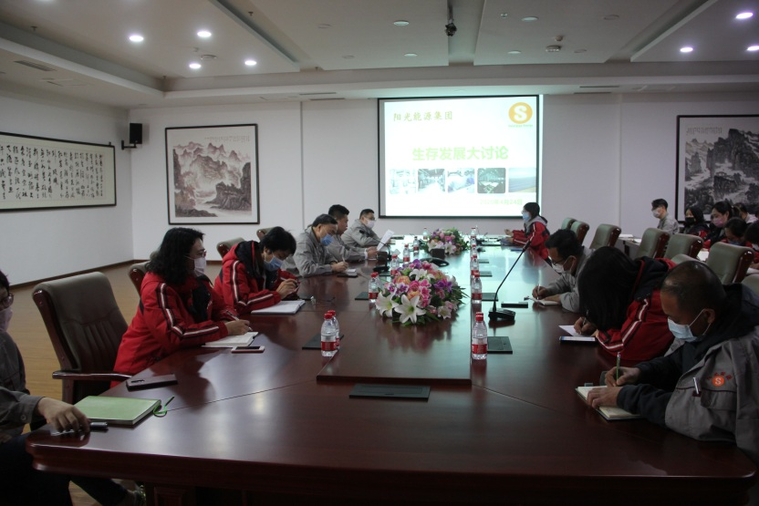
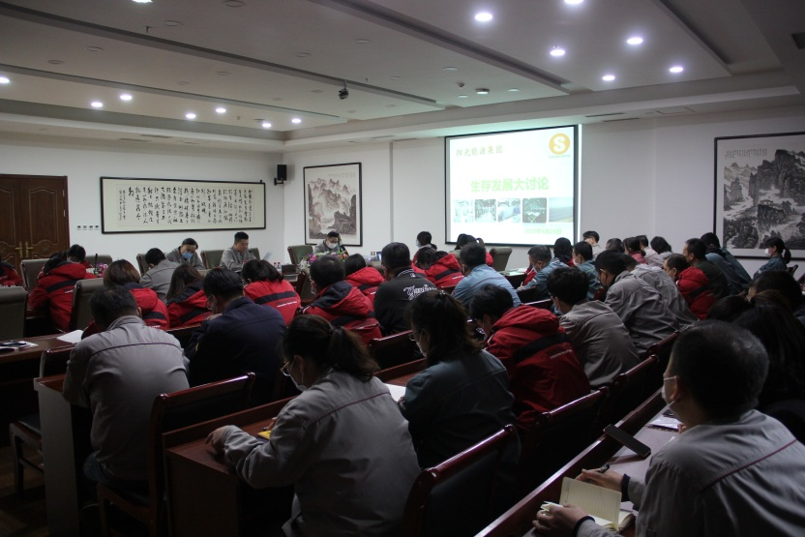
集團公司“生存發展之路大討論”會議現場

Slide 7


青春底色
敬業奉獻，擔當有為，用奮鬥和實幹擦亮
——錦州青年五四獎章提名獎先進事跡
“錦州青年五四獎章”是錦州市優秀青年的最高榮譽，表彰在新時代中國特色社會主義建設中湧現出的青年典型。經過層層選拔，晶體公司切片維修班長郭新宇從眾多參賽青年中脫穎而出排名第15名，榮獲錦州市青年五四獎章提名獎，向錦城人民展現出陽光青年開拓創新、銳意進取的奮鬥姿態。下面就讓我們走近郭新宇......
郭新宇，現任晶體公司切片車間維修班長，工作中履職盡責、敬業奉獻，他所帶領的維修團隊曾獲集團“2016年度先進集體”、“2017年度先進集體”、“2018年度青年先鋒崗”、“2019年度先進集體”榮譽稱號。
展陽光風采系列報道（四）

Slide 8
壹、積極向上、不斷進取，做有理想有本領的好青工。
郭新宇有著青年人的朝氣和勇氣，有著陽光人的鉆勁兒和韌勁兒，他不斷提升理論水平，積極參與公司各項黨團活動，用新思想武裝自己，做新時代的優秀青工；他不斷提高自身業務能力，通過查閱資料上網學習等方式學習操作流程，並積極向老員工請教，用不懈和努力書寫著平凡之美。短短三個月就掌握了切片各工序的維修技法。郭新宇對自己要求很高，他不停步於日常操作，在原有基礎上，積極學習全產業鏈設備維修的相關知識。不到壹年，便熟練掌握了切片車間包括開斷、切方、切片、清洗、檢片等五道工序的維修技能。
展陽光風采系列報道（四）

Slide 9
二、註重管理、人盡其才，做有思想善管理的好班長。
作為班長，郭新宇倡導“人崗相適、人崗相宜”。在他的用人機制管理下，短短兩年維修班組便成為了壹支無短板無弱點的王牌之師。工作中善於觀察思考，提出避免重復故障的維修理念，有效調動組員積極性，實現與其他崗位的聯動互動，從源頭避免了重復維修導致的資源浪費，累計為公司節約維修成本700萬元。
三、敬業奉獻、履職盡責，做有責任有擔當的好員工。
2019年10月份，郭新宇帶領組員出色完成了37臺新設備的安裝工作、3000余米電源電纜鋪設工作和切片81臺切方設備的拆卸、封存、改造工作，為晶體公司實現大幹90天目標奠定了良好基礎。
展陽光風采系列報道（四）

Slide 10
作為壹名年輕的班長，郭新宇有理想有擔當有作為，未來的工作中，他將帶領班組成員拼搏奉獻、銳意進取，用奮鬥和實幹譜寫最美的青春樂章。
展陽光風采系列報道（四）

Slide 11
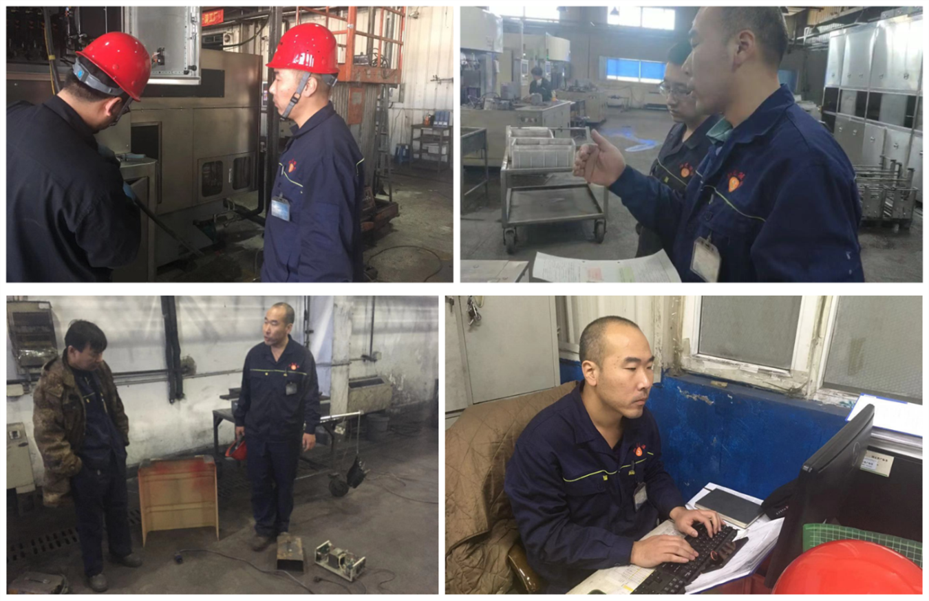
日常工作
展陽光風采系列報道（四）

Slide 12

2020-4-26

